Slide 1
12
L’ETÀ DEI COMUNI E L’IMPERO DEGLI SVEVI
Federico II
Bonifacio VIII
Filippo il Bello

Slide 2
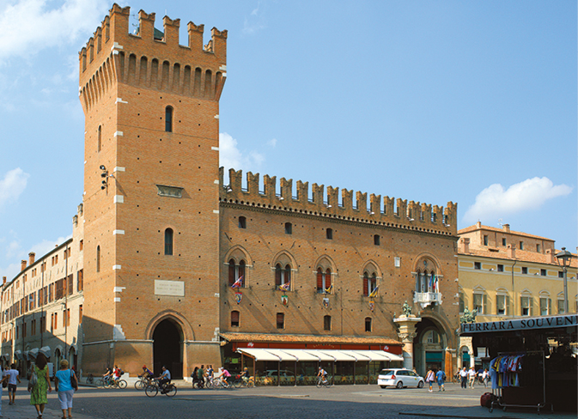
Lezione 1 - I Comuni
Durante il Basso Medioevo, in seguito alla ripresa dei commerci molte città iniziarono a sottrarsi ai vincoli feudali che le tenevano legate al sovrano e a sviluppare forme compiute di autogoverno.
Alla fine dell’XI secolo, nelle città dell’Italia centro-settentrionale, che facevano parte del Sacro Romano Impero Germanico, nacque una nuova istituzione cittadina: il Comune.
I Comuni cominciarono ad autogovernarsi, amministrando la giustizia, battendo una propria moneta e riscuotendo le tasse.

Slide 3
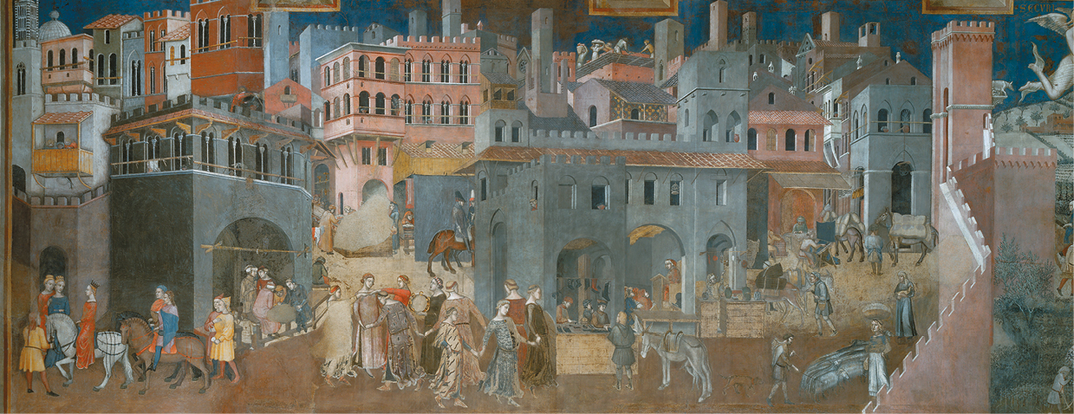
All’inizio i Comuni erano governati da consoli, il cui numero poteva variare da 2 a 24 e che rimanevano in carica per un breve periodo, di solito da 6 mesi a 1 anno al massimo. I consoli erano affiancati dall’arengo, ovvero l’assemblea di tutti i cittadini maschi capifamiglia, e in seguito anche dal consiglio, un’assemblea più ristretta composta dai rappresentanti delle famiglie più importanti della città.
Al governo dei Comuni potevano partecipare solo le famiglie aristocratiche della città.
Col passare del tempo, i Comuni iniziarono a espandersi, estendendo il proprio potere sul contado, ovvero l’area agricola che circondava la città.

Slide 4
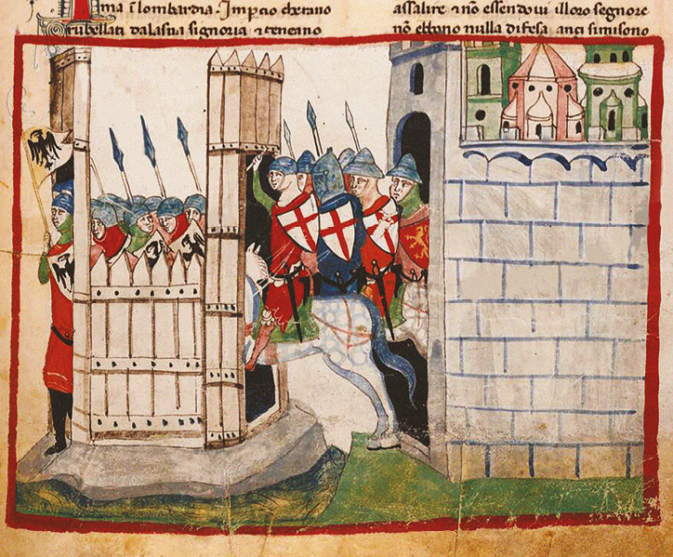
Lezione 2 - La dinastia sveva al potere
Nel 1125 iniziò un duro scontro fra due casate per il titolo di imperatore del Sacro Romano Impero Germanico: i Welfen di Baviera, sostenuti dai guelfi, e gli Hohenstaufen di Svevia, sostenuti dai ghibellini.
I conflitti durarono fino al 1152, quando venne eletto re Federico I di Svevia, detto il Barbarossa, imparentato con entrambe le casate.

Slide 5
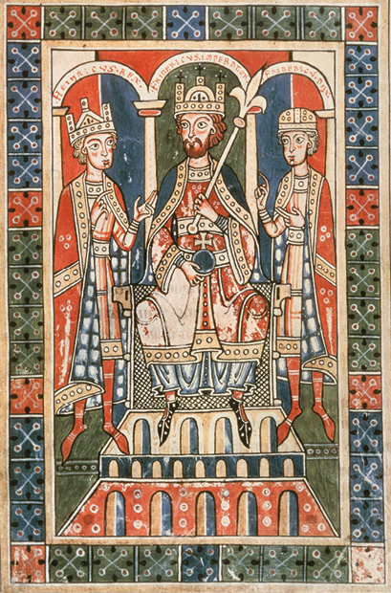
Dopo essere stato incoronato imperatore, nel 1158 Federico Barbarossa convocò a Roncaglia una Dieta, ovvero un’assemblea di principi, vescovi e rappresentanti dei Comuni, ed emanò la Constitutio de Regalibus, in cui affermava che solo l’imperatore poteva amministrare la giustizia, battere moneta, riscuotere le tasse, imporre pedaggi e dichiarare guerra. In questo modo Federico Barbarossa intendeva riportare sotto il proprio dominio i Comuni dell’Italia centro-settentrionale.

Slide 6
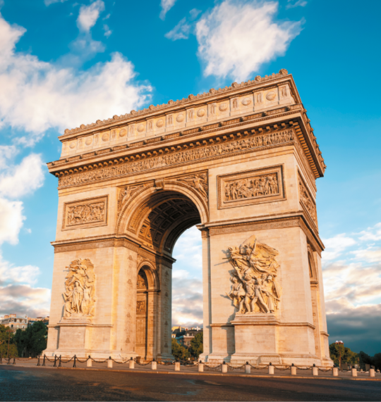
Molti Comuni si ribellarono ai provvedimenti imperiali e nel 1167 si unirono nella Lega lombarda.
Nel 1176 l’esercito della Lega inflisse una pesante sconfitta all’esercito imperiale nella battaglia di Legnano. In seguito, dopo lunghe trattative, nel 1183 venne firmata la Pace di Costanza, con cui Federico Barbarossa concesse ai Comuni il diritto di autogovernarsi in cambio del riconoscimento da parte loro della sua autorità.
Nel 1186, in seguito al matrimonio tra Enrico IV, figlio di Federico Barbarossa, e Costanza di Altavilla, figlia di Ruggero II di Sicilia, gli Svevi aggiunsero ai proprio possedimenti anche il Regno di Sicilia.

Slide 7
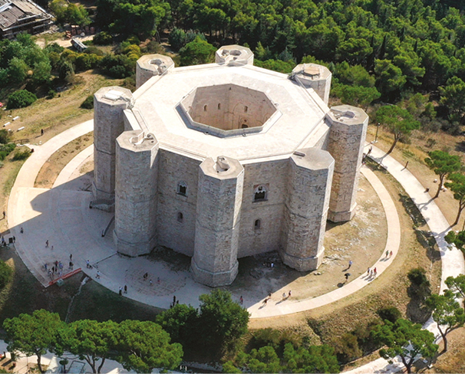
Lezione 3 - La nuova fase dei Comuni
Dopo la Pace di Costanza, i Comuni vissero un periodo di grande crescita.
In alcune città cambiò il sistema di produzione: le botteghe vennero sostituite dalle manifatture, in cui lavoravano operai salariati e che erano gestite dal mercante-imprenditore. La manifatture, che erano più grandi delle botteghe, favorirono una maggiore produzione, che permise di ridurre i costi.
In seguito alla crescita economica, le corporazioni si ingrandirono e si divisero in Arti maggiori e Arti minori: le prime erano formate dalle corporazioni più ricche, come quelle dei banchieri, dei notai e dei medici; le seconde, invece, dalle corporazioni meno ricche, come quelle dei macellai, dei formai e dei fabbri.

Slide 8
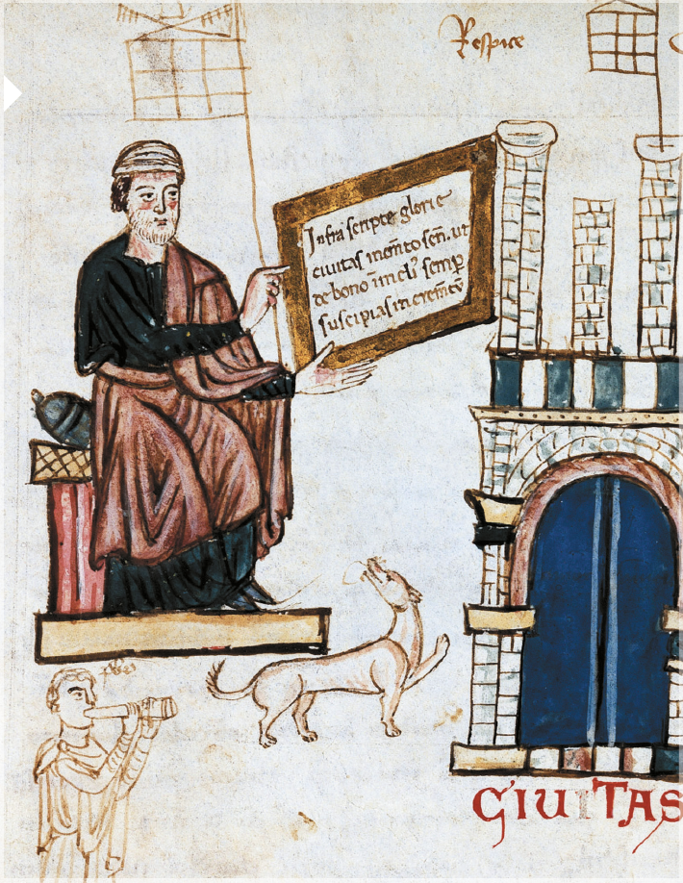
A causa dei continui scontri fra la famiglie aristocratiche, il governo della città venne affidato al podestà, che proveniva da un’altra città e quindi era estraneo alle famiglie locali in conflitto. Iniziò così la fase podestarile dei Comuni.
Dalla metà del Duecento, la borghesia, da sempre esclusa dal governo della città, creò un movimento politico chiamato Popolo. Quest’ultimo aveva un’organizzazione simile a quella del Comune, ed era guidato dal capitano del Popolo, che si contrapponeva al podestà. Quando i borghesi riuscirono a salire al governo della città nacque il cosiddetto Comune di Popolo.

Slide 9
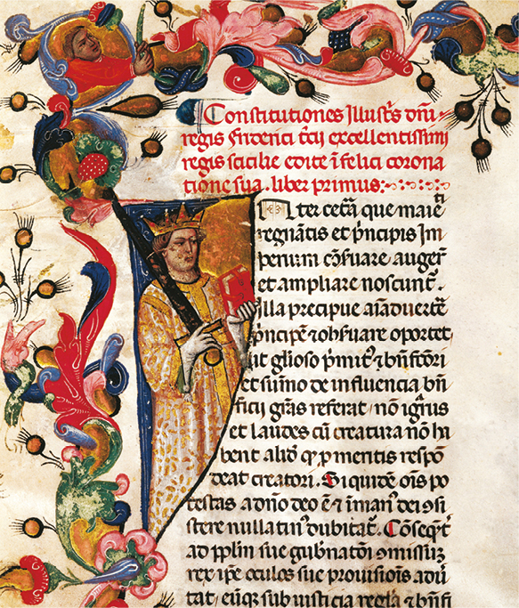
Lezione 4 - Federico II di Svevia
Nel 1208 Federico II, nipote di Federico Barbarossa, divenne re di Sicilia e nel 1212 fu incoronato anche re di Germania. Il nuovo sovrano attuò politiche differenti nei due Regni:
• in Germania concesse molti privilegi ai signori locali;
• in Sicilia, invece, rivendicò tutto il suo potere, togliendo ogni autonomia ai signori locali, abbattendo fortificazioni e castelli e ripristinando le tasse dovute al sovrano.

Slide 10
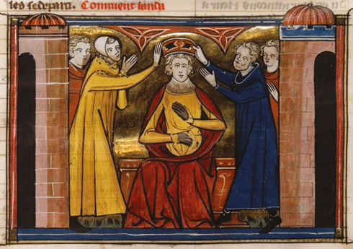
Una volta diventato imperatore nel 1220, Federico II portò avanti il progetto del nonno Federico Barbarossa di rafforzare il potere imperiale. A questo obiettivo si univa anche il proposito, più o meno apertamente dichiarato, di unire i Regni di Germania e Sicilia e fondare un unico grande Regno. Alle politiche di Federico II si opposero i Comuni e lo Stato della Chiesa, che videro minacciati la propria autonomia e i propri territori. Inoltre, dopo essere stato scomunicato dal papa, Federico II dovette anche affrontare diverse ribellioni da parte dei principi tedeschi. Nel 1250, mentre si preparava a un nuovo scontro con i Comuni, l’imperatore Federico II morì.

Slide 11
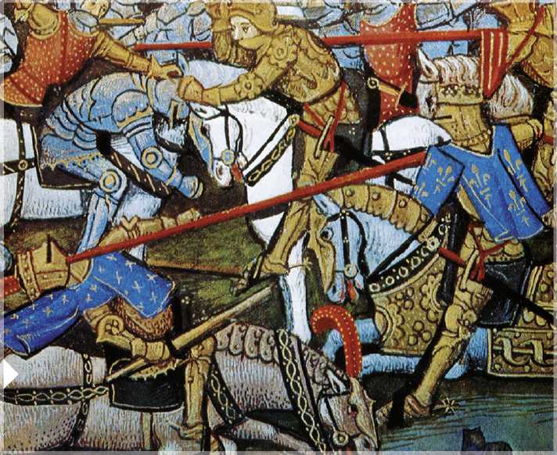
Lezione 5 - Gli Angioini sul trono di Sicilia
Dopo Federico II, salì al potere Corrado IV, che morì pochi anni dopo essere diventato imperatore. Dal momento che il figlio Corradino era ancora troppo piccolo per poter succedere al padre, nel 1258 il potere passò a Manfredi, un altro figlio di Federico II, il quale intendeva portare avanti il progetto del padre.
Quindi il papa, temendo di perdere il controllo dei territori della Chiesa, chiese aiuto a Carlo d’Angiò, fratello del re di Francia Luigi IX. Carlo d’Angiò sconfisse Manfredi a Benevento nel 1266 e, in seguito, anche Corradino.

Slide 12
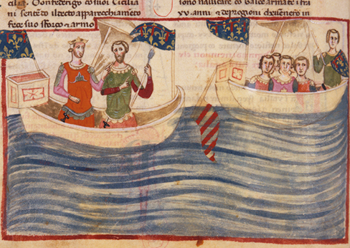
Dopo la fine della dinastia sveva, nel Sud Italia nacque il Regno angioino. I provvedimenti del nuovo Regno, ovvero l’attribuzione di numerose terre a feudatari francesi, l’imposizione di una tassazione più alta e lo spostamento della corte da Palermo a Napoli, causò un forte malcontento tra la popolazione.
Nel 1282 a Palermo scoppiò una rivolta, detta dei Vespri Siciliani, che si diffuse in tutta la Sicilia e in parte della Calabria. La rivolta venne guidata da Pietro d’Aragona, che dal momento che aveva sposato una figlia di Manfredi rivendicava il diritto al trono.

Slide 13
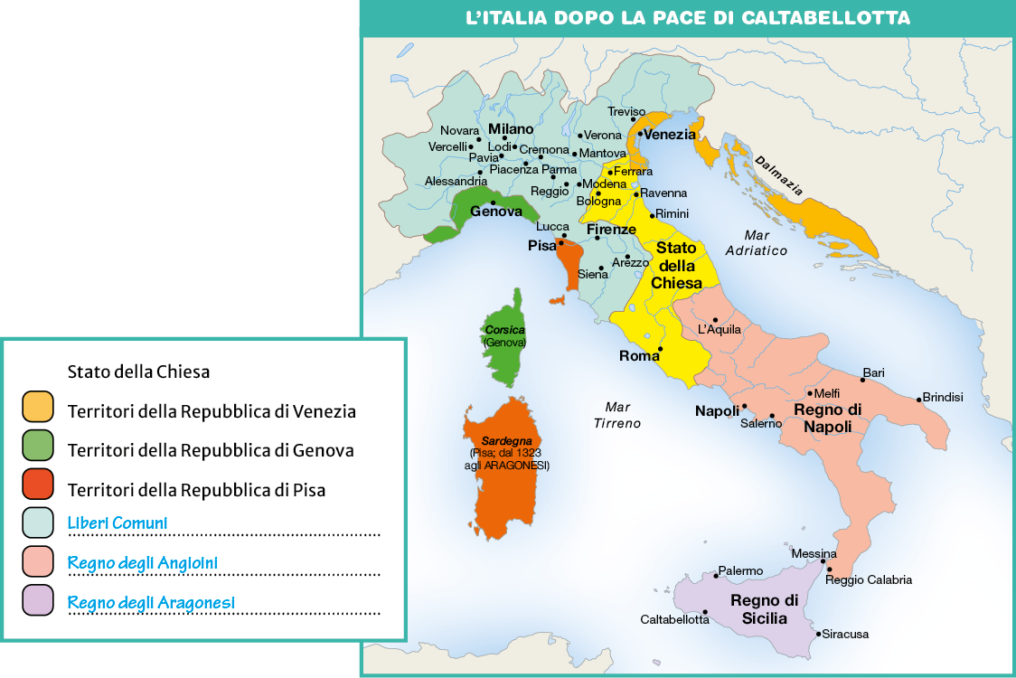
Lo scontro fra Angioini e Aragonesi terminò nel 1302 con la firma della Pace di Caltabellotta, che assegnò la Sicilia agli Aragonesi e il resto del Sud Italia agli Angioini.

Slide 14
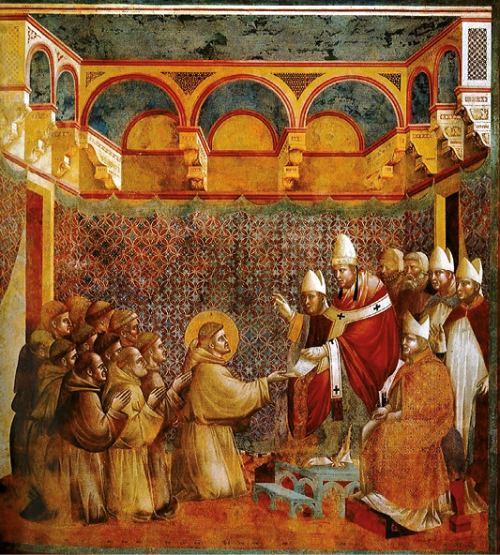
Lezione 6 - Potenza e declino del papato
Nel 1198 venne eletto papa Innocenzo III, che cercò di affermare la supremazia della Chiesa su ogni altro potere e il suo ruolo politico.
In particolare, Innocenzo III:
• consolidò il controllo sui territori dello Stato della Chiesa;
• sostenne l’elezione a imperatore di Federico II;
• proclamò crociate;
• strinse una nuova alleanza con il Regno di Francia;
• legò a sé i re d’Inghilterra, Portogallo, Castiglia e Bulgaria, che si dichiararono suoi vassalli;
• portò avanti la lotta contro le eresie, proclamando la crociata contro i catari, e isolò le comunità ebraiche dal resto della popolazione.

Slide 15
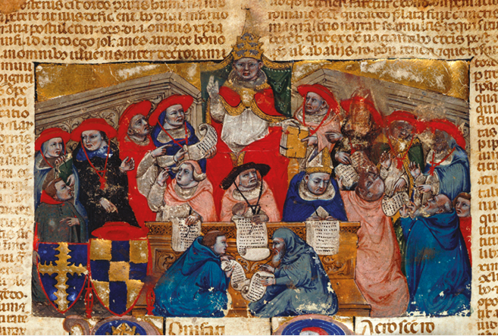
Alla fine del XIII secolo, dopo il breve pontificato di Celestino V, venne eletto papa Bonifacio VIII.
Nel 1298 la decisione del re di Francia, Filippo il Bello, di eliminare le immunità fiscali di cui la Chiesa aveva goduto fino a quel momento provocò la reazione del papa, che ordinò al clero francese di non pagare alcuna tassa al sovrano francese. Quindi Filippo il Bello bloccò l’invio a Roma delle decime e, dopo aver ignorato la scomunica da parte del papa, ordinò il suo arresto. Il papa, che in quel momento si trovava ad Anagni, riuscì a sfuggire all’arresto e a ritornare a Roma.

Slide 16
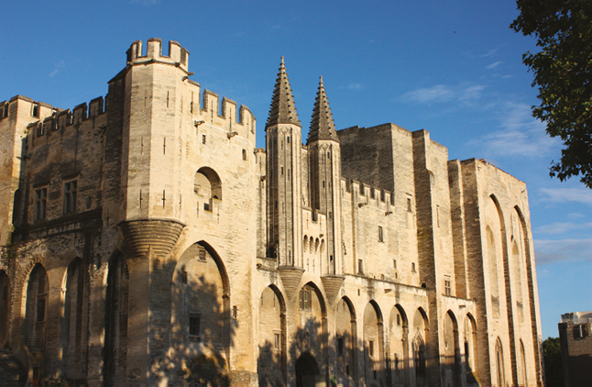
Nel 1305, dopo la morte di Bonifacio VIII, il re di Francia riuscì a far eleggere papa il candidato da lui proposto e nel 1309 la sede papale venne spostata ad Avignone nel Sud della Francia: era iniziata la cosiddetta cattività avignonese, che durerà fino al 1377.

